Slide 1

소프트웨어공학과 전공심화 고급 웹 실무
FESTIVAL
WEB SITE
2019. 06. 18
프로젝트 제안서
201921502 나우진
201921505 진효주
201921509 김형도
201921510 엄윤섭
201921520 김하은

Slide 2
Festival Web Site
프로젝트 구현발표
01
프로젝트
2
1 프로젝트 선정 주제 및 개요
2 프로젝트 목표
02
역할 분담
1 개발 역할분담
03
사이트 구성
1 주요 기능
2 클라이언트 사이트
CONTENTS
3 관리자 사이트
04
프로그램 시연
소프트웨어공학과 전공심화 고급 웹 실무

Slide 3
01
프로젝트
1.1 프로젝트 선정 주제 및 개요
1.2 프로젝트 목표

Slide 4
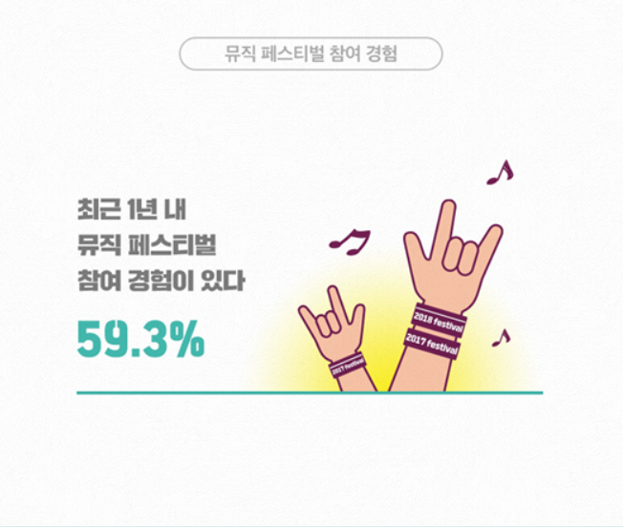
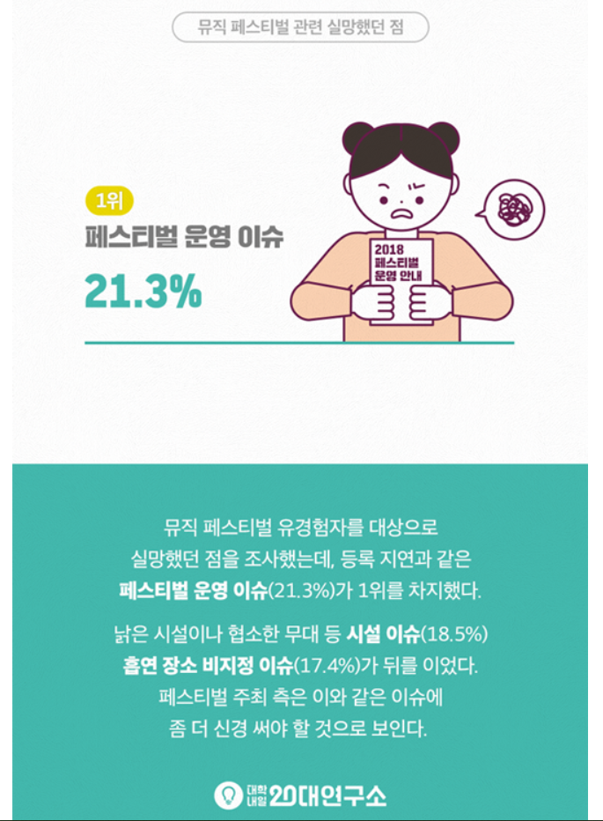
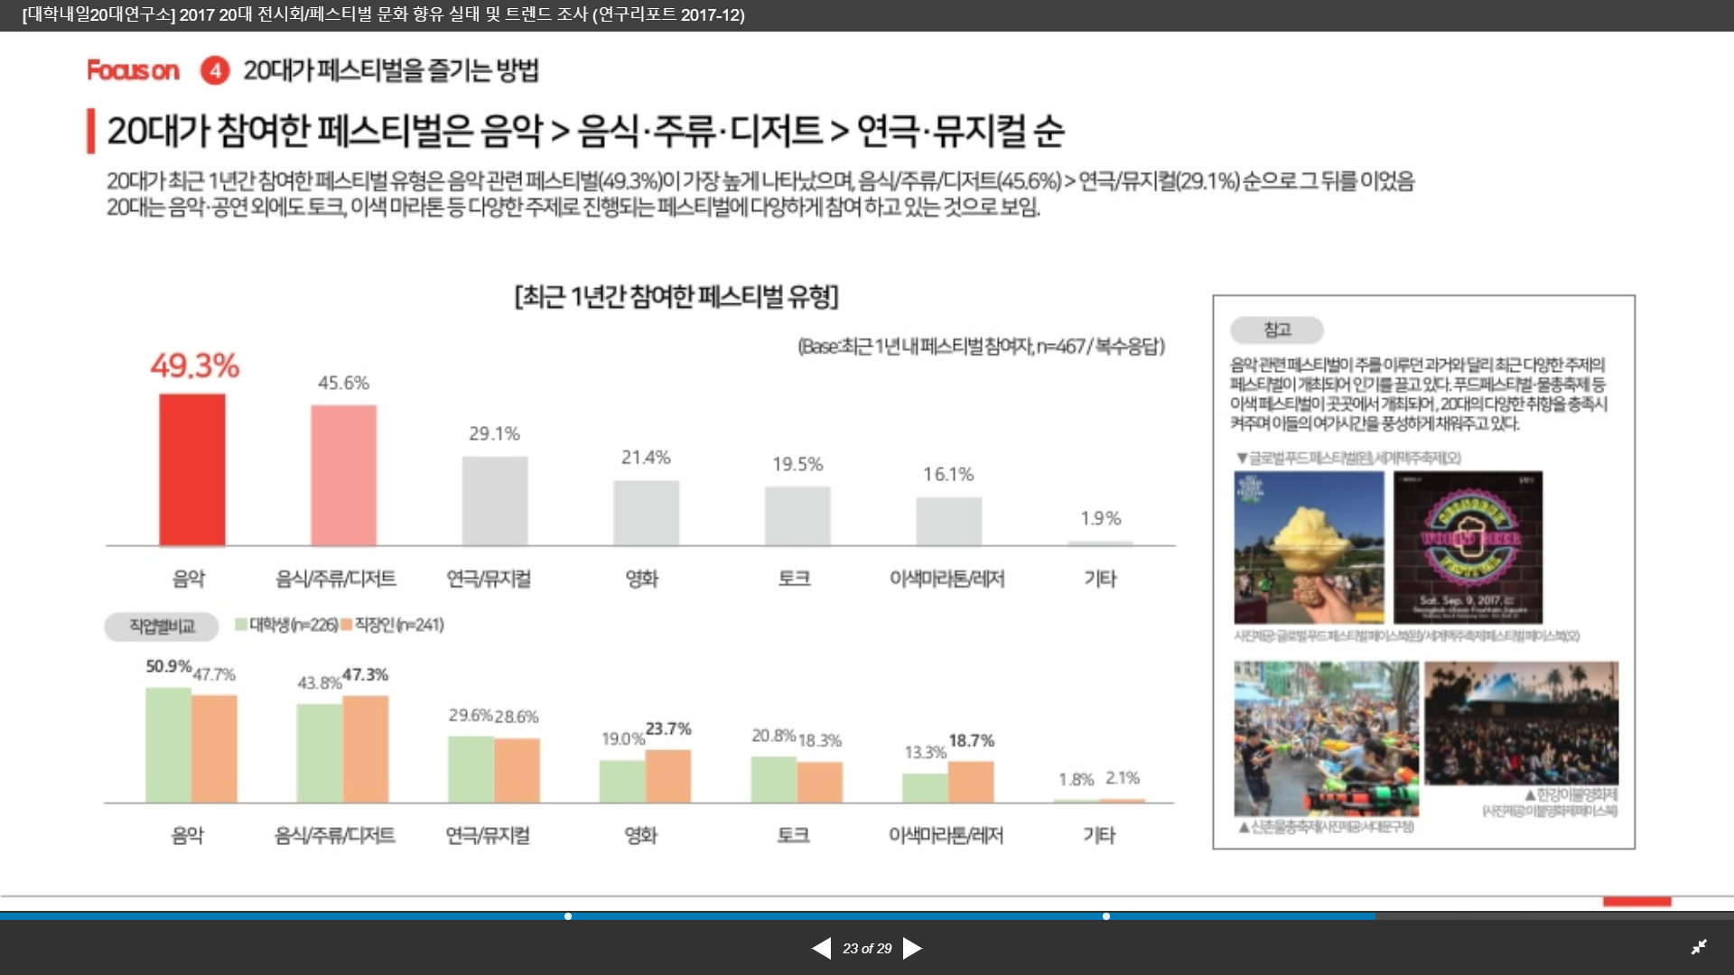
Festival Web Site 프로젝트 기획서
프로젝트 선정주제 및 개요
조사 대상 | 전국 20대 남녀 300명
조사 기관 | 대학 내일20대 연구소, tillion
4
20대 5명 중 3명(59.3%)
“최근 1년 내 뮤직 페스티벌 참여 경험이 있다”
다양한 주제의 이색 페스티벌 등장
(그 중 49.3%가 뮤직페스티벌 )
페스티벌 관련 실망했던 점 1위
페스티벌 운영 이슈 (정보부족, 현장대기) (21.3%)
최근 페스티벌의 주제가 다양
페스티벌 주최 및 참여가 점차 늘어날 것을 예측
실망없이 페스티벌을 즐기기 위한
페스티벌 소개 및 추천하는 웹사이트를 구축하고자 함
소프트웨어공학과 전공심화 고급 웹 실무

Slide 5
Festival Web Site 프로젝트 기획서
프로젝트 목표
5
프로젝트 목표
프로젝트
사용자에게 편의성과 신뢰성을 고려한 디자인/기능 제공.
또한 선호도에 따른 페스티벌 소개 및 추천하는 웹 포털 사이트
팀 및 개인
스프링 환경 구축 – 개발 및 디자인 까지의 과정 경험
프로젝트 기획, DB관리, 팀워크 경험
소프트웨어공학과 전공심화 고급 웹 실무

Slide 6
02
역할분담
2.1 개발 역할분담

Slide 7
Festival Web Site 프로젝트 기획서
개발 역할 분담
7
이름 | 학번 | 역할
나우진 | 201921502 | 팀원 | 기획 및 자료조사, 데이터베이스 관리
진효주 | 201921505 | 팀원 | 기획, 문서 작성. 회원가입-관리자페이지 전체 개발 및 디자인, 메인-로그인 페이지-로고 디자인
김형도 | 201921509 | 조장 | 총괄, 발표, 기획 및 로그인-회원가입 기능
엄윤섭 | 201921510 | 팀원 | 기획, 문서 작성, 로그인-회원가입 기능
김하은 | 201921520 | 팀원 | 기획, 문서 작성, 자료조사, 메인 리스트-축제 리스트-상세정보-리뷰 작성수정기능
소프트웨어공학과 전공심화 고급 웹 실무

Slide 8
03
사이트 구성
3.1 주요기능
3.2 클라이언트 사이트
3.3 관리자 사이트

Slide 9
Festival Web Site 프로젝트 기획서
주요기능
9
주요기능1
회원
로그인 / 회원가입 / 마이페이지
주요기능 2
페스티벌
페스티벌 리스트 / 페스티벌에 대한 리뷰 작성, 수정
주요기능 3
관리자
회원관리(상태변경) / 페스티벌 관리 (=CRUD)
소프트웨어공학과 전공심화 고급 웹 실무

Slide 10
Festival Web Site 프로젝트 기획서
클라이언트 사이트
10
소프트웨어공학과 전공심화 고급 웹 실무

Slide 11
Festival Web Site 프로젝트 기획서
개발자 사이트
11
소프트웨어공학과 전공심화 고급 웹 실무

Slide 12
04
프로그램 시연

Slide 13
Festival Web Site
프로젝트 기획서
2019. 06. 18
THANK YOU
소프트웨어공학과 전공심화 고급 웹 실무

